Slide 1
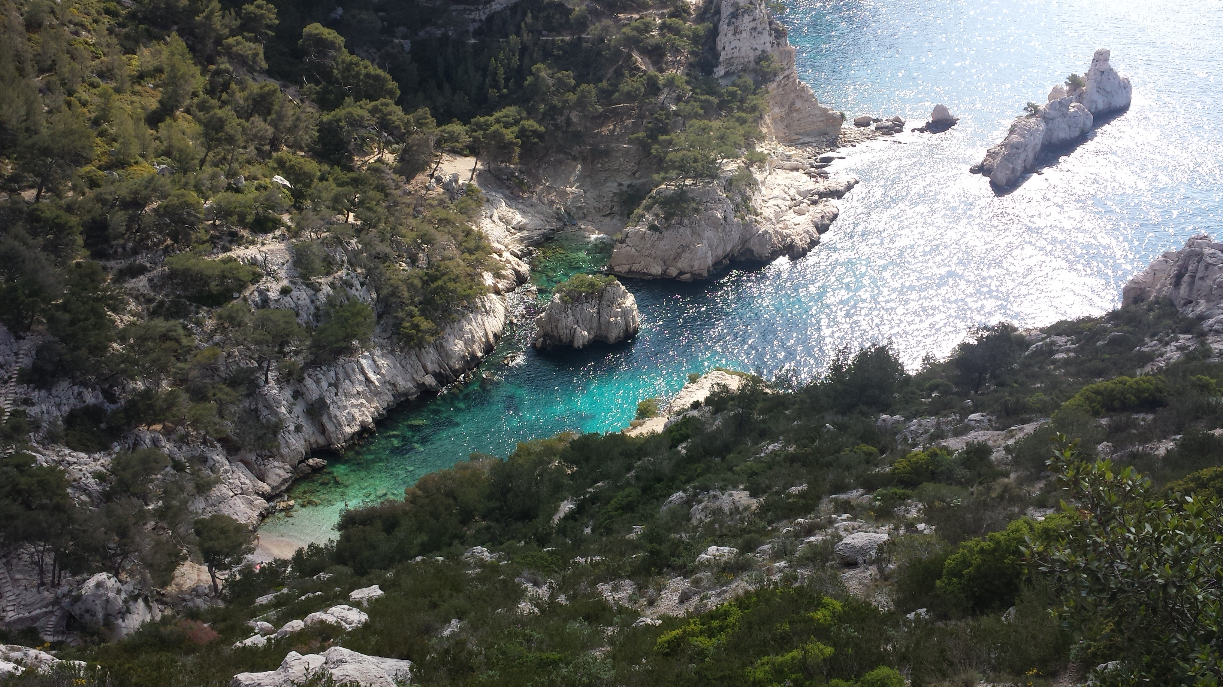
COMMISSION SORTIES ESCALADE & ALPINISME
Bilan 2018

Slide 2
10 SORTIES OFFICIELLES
136 participants
… plus beaucoup de sorties « pirates » (en salle, à Bleau et à Orpierre)
BILAN
QUANTITATIF
2018
DEDANS
Quoi?
x3 - Voies
Où?
Nautil (77)
Quand?
janvier, avril et déc.
x1 - Bloc
Arkose Massy
janvier
DEHORS
Quoi?
x3 - Falaise
x2 – Bloc
Où?
Orpierre, Vx Château et Dentelles
Bleau
Quand?
mai, juin et novembre
x1 grande voie / montagne
Aiguilles Rouges
septembre
avril et novembre

Slide 3
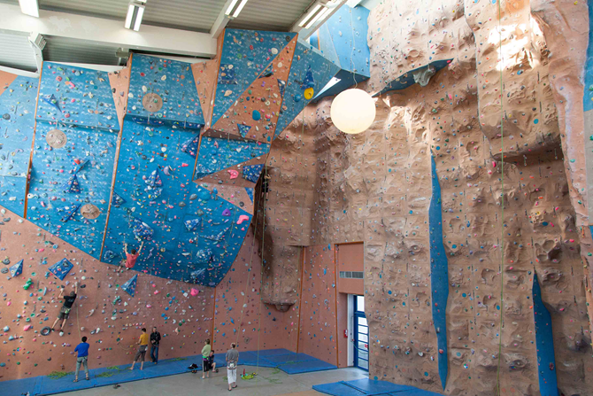
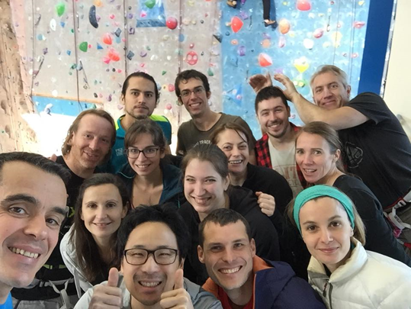
RETOUR
sur quelques BEST OF!
LE NAUTIL
(Pontault-Combault – 77 / janvier 2018)

Slide 4
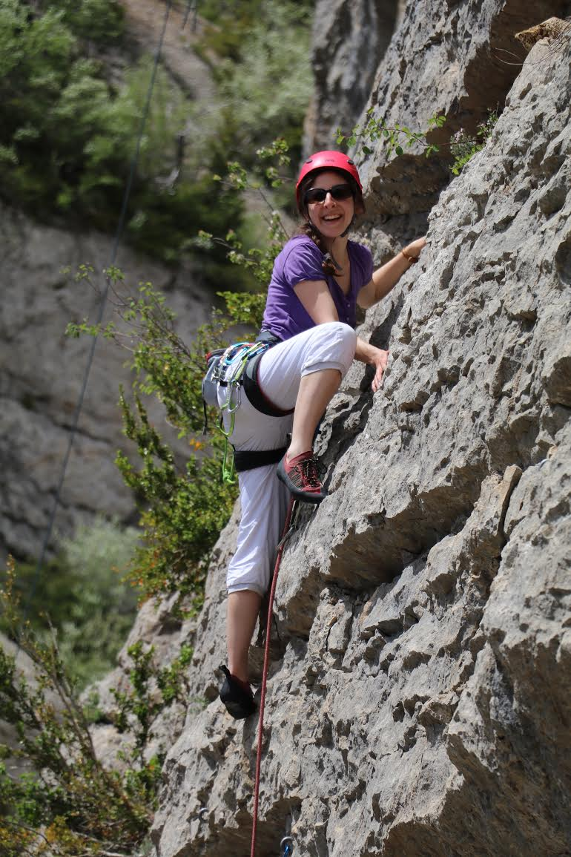
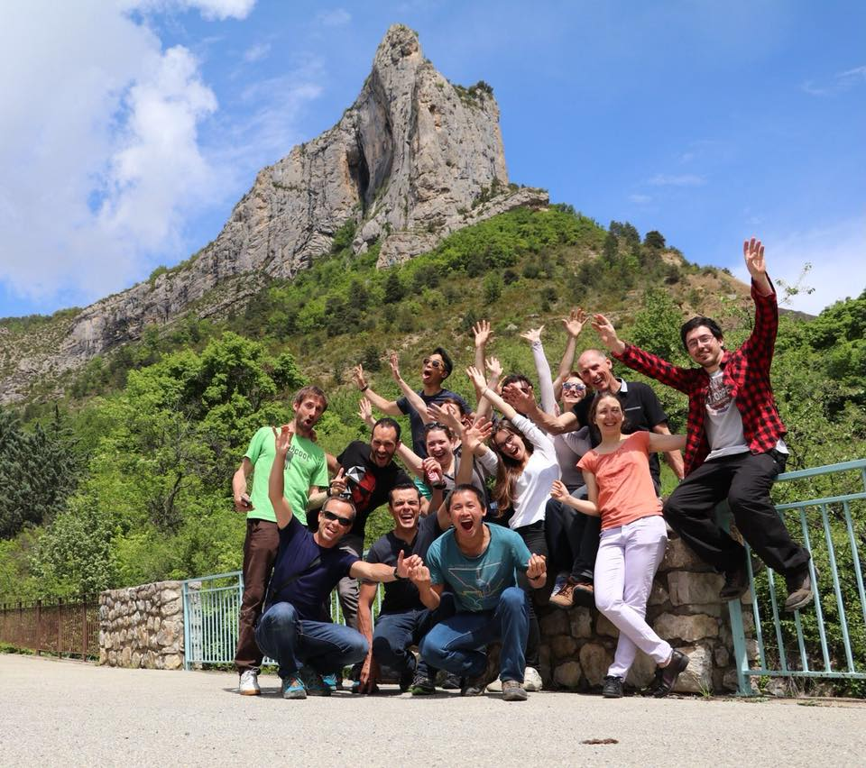
ORPIERRE
(Hautes Alpes / mai 2018)

Slide 5
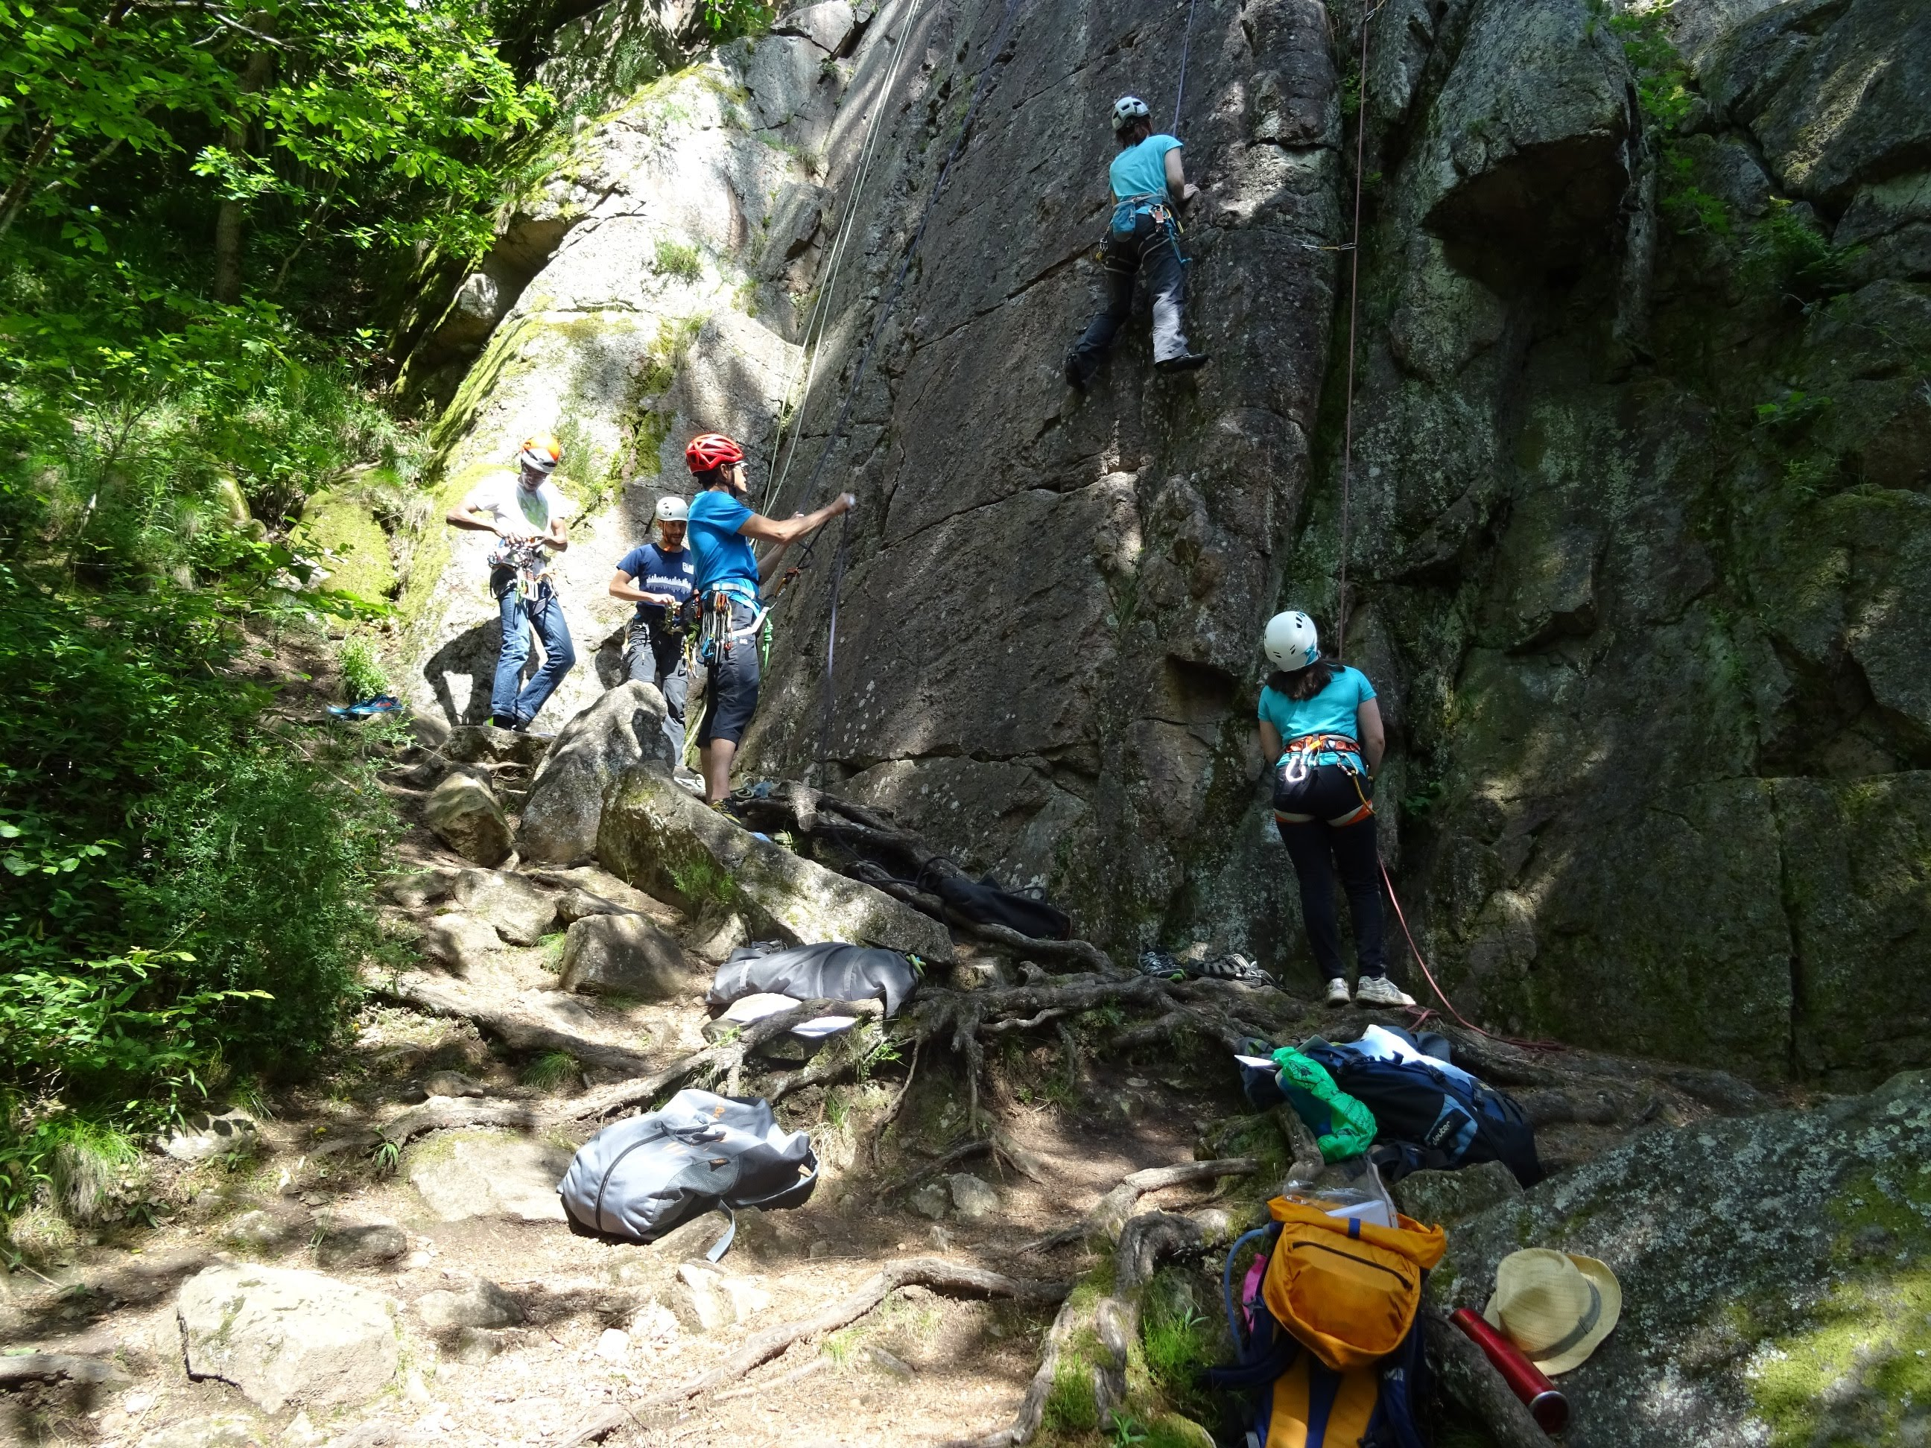
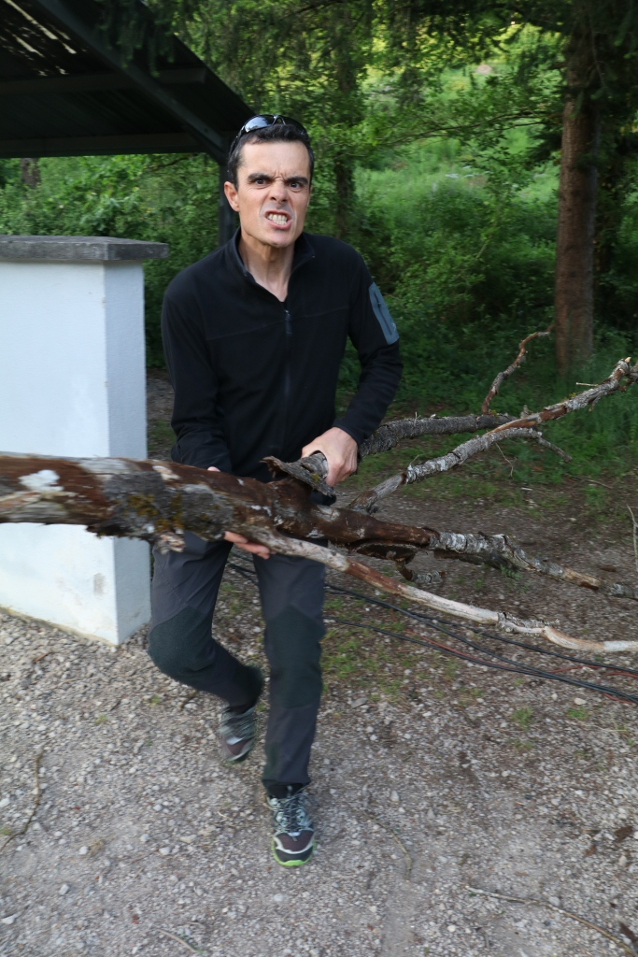
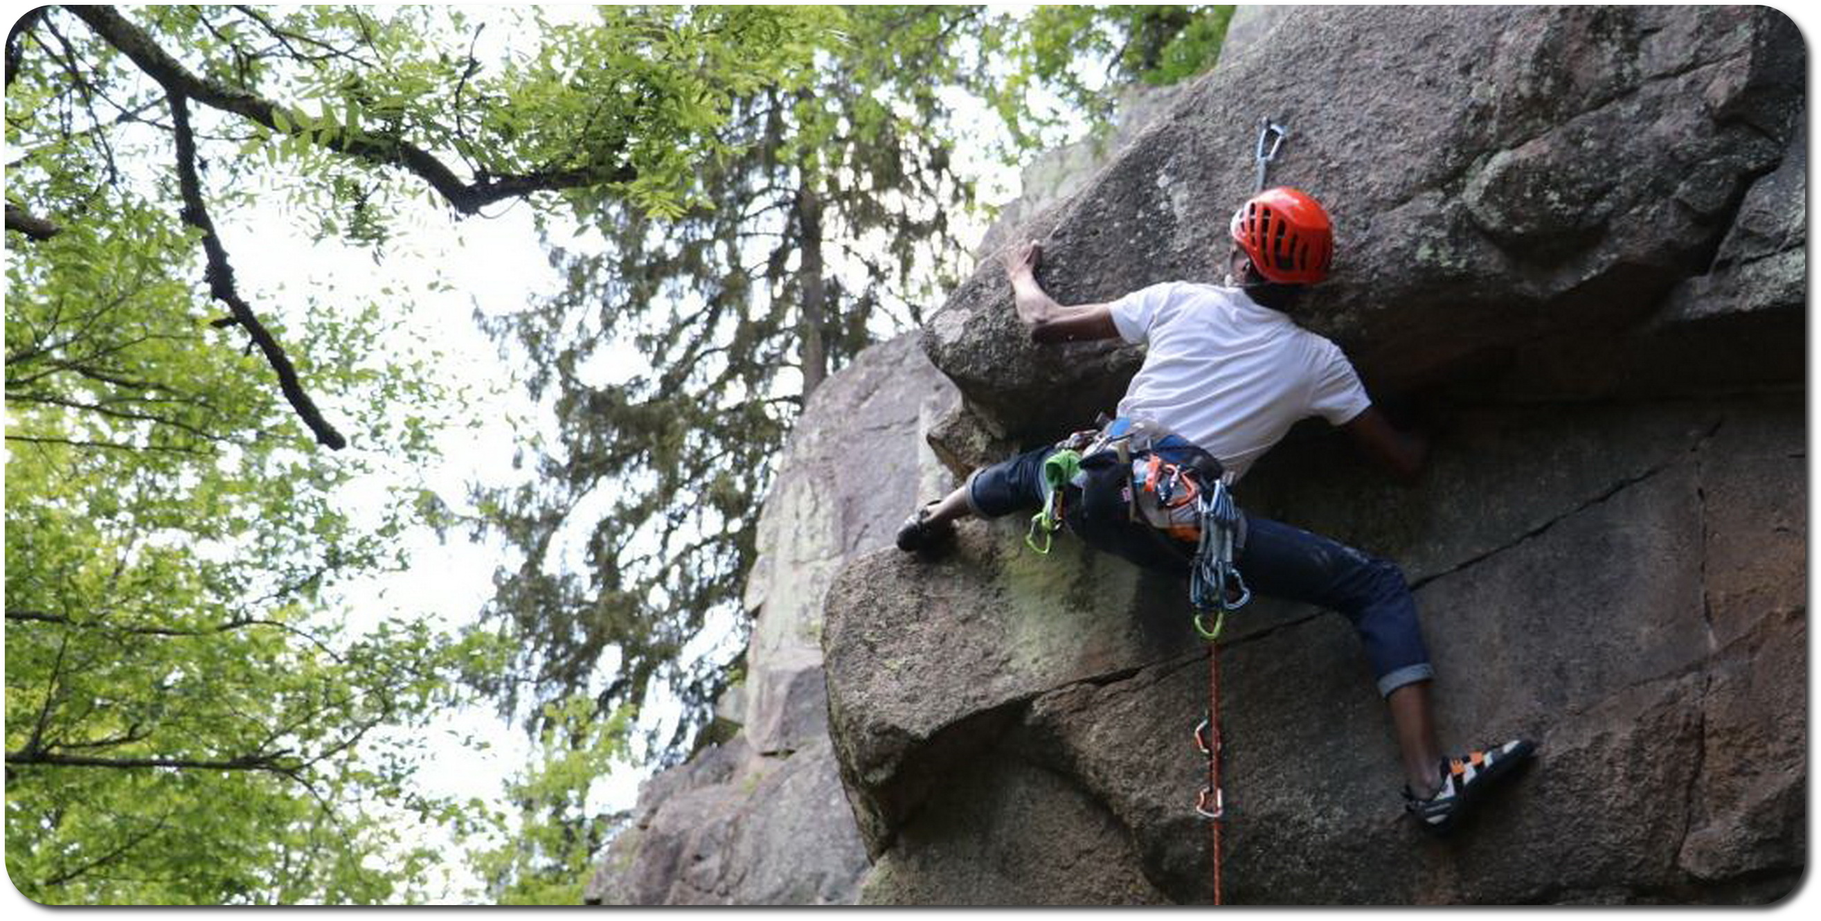
VIEUX CHÂTEAU
La « GROSSE »
sortie officielle
de l’Aspala
(Côte d’Or – mai 2018)

Slide 6
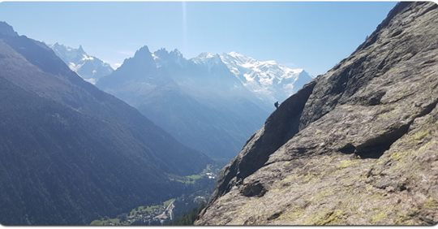
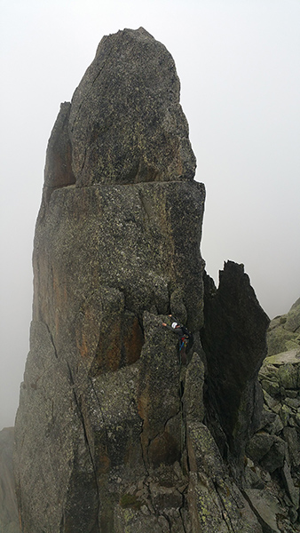
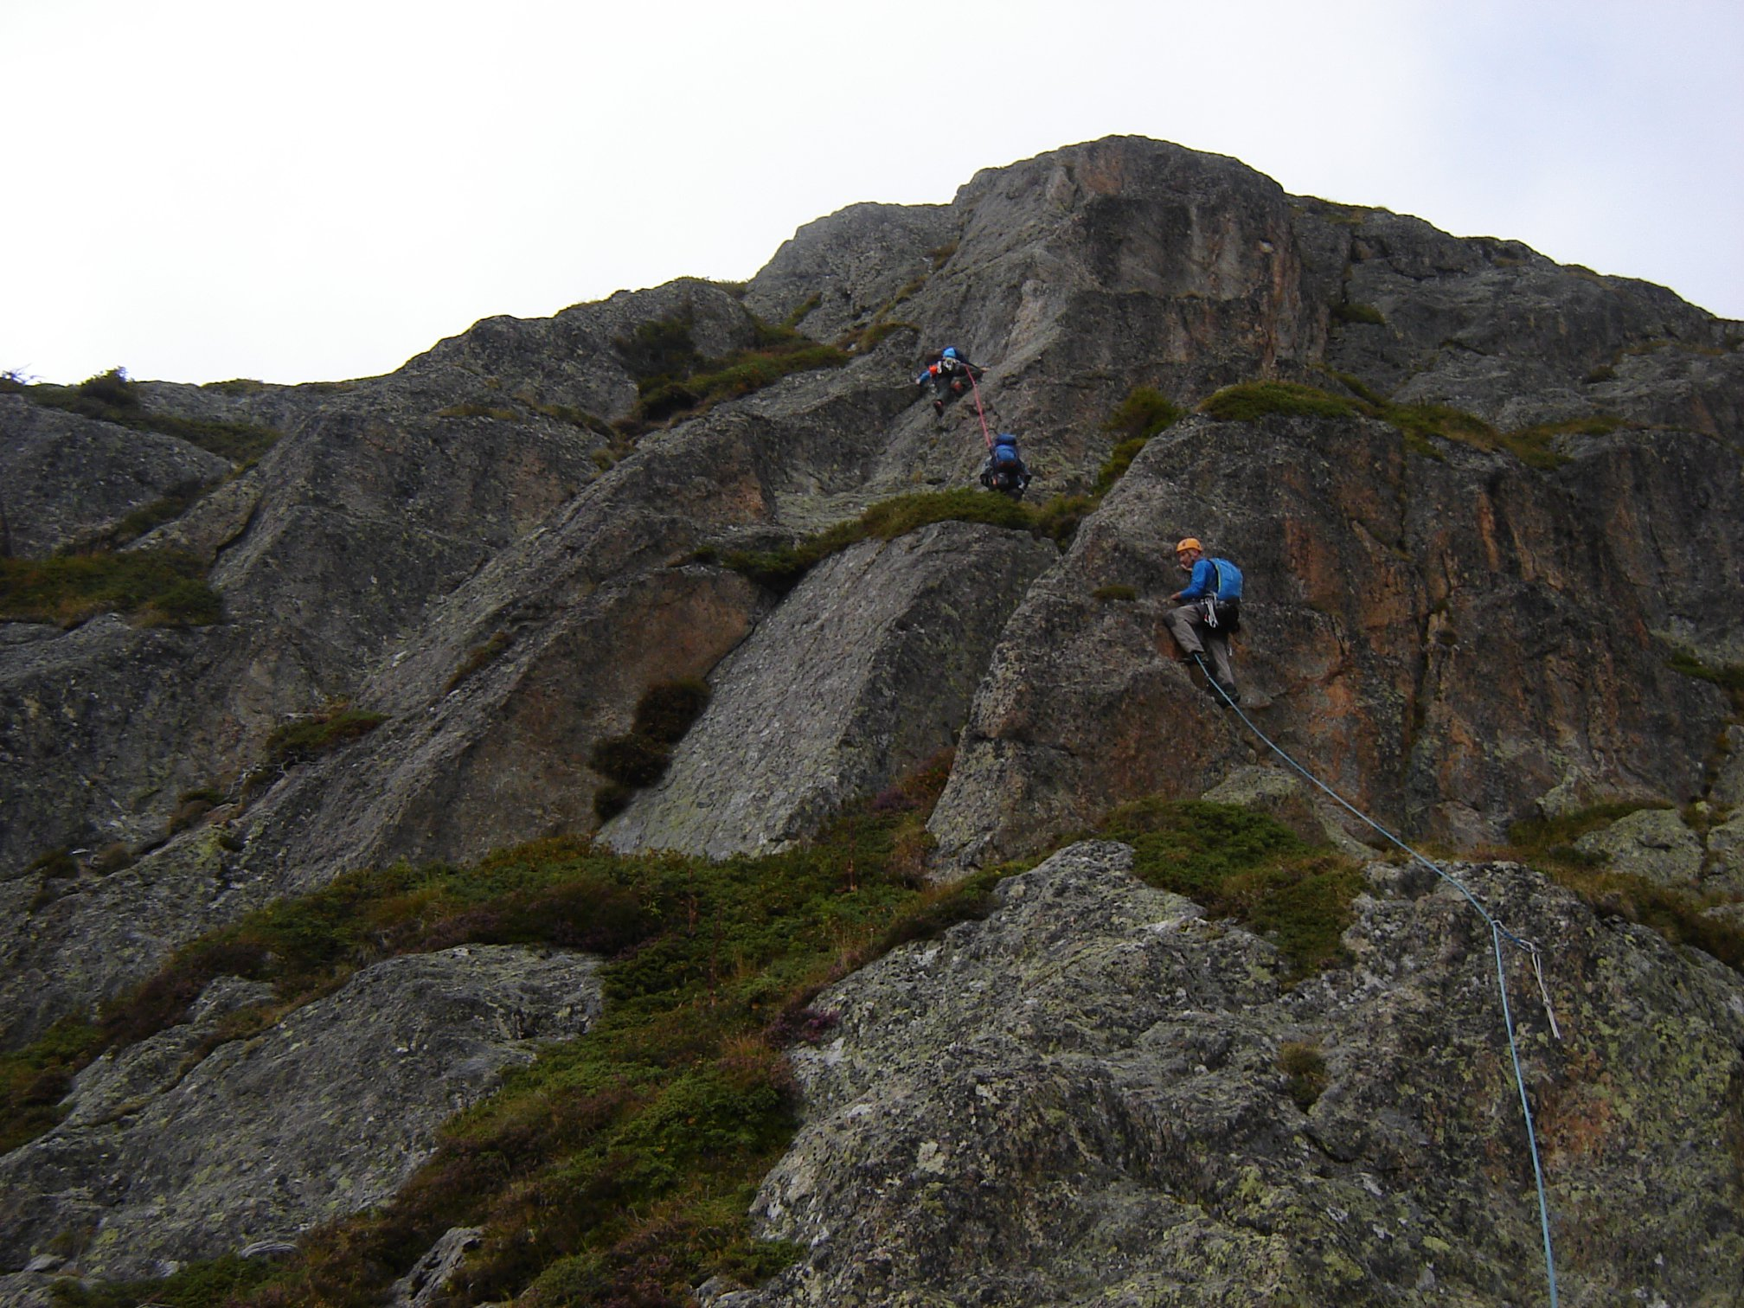
Les AIGUILLES ROUGES
(Haute-Savoie / septembre 2018)

Slide 7
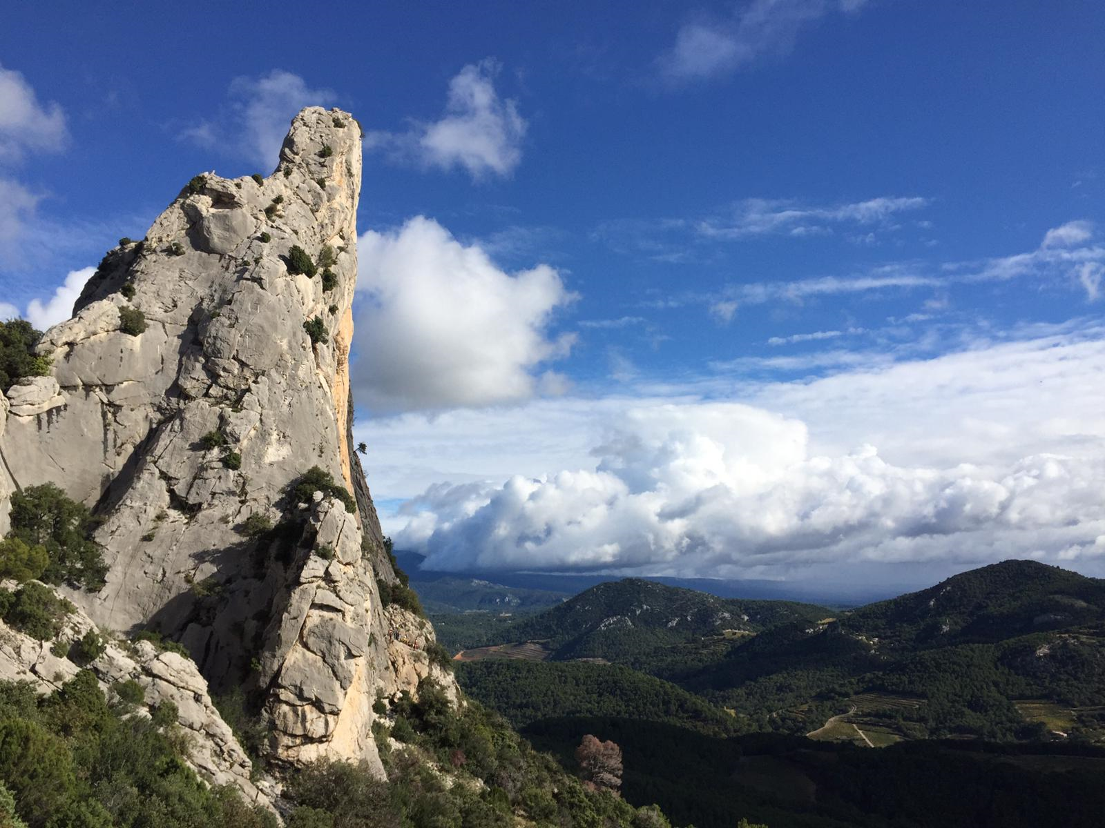
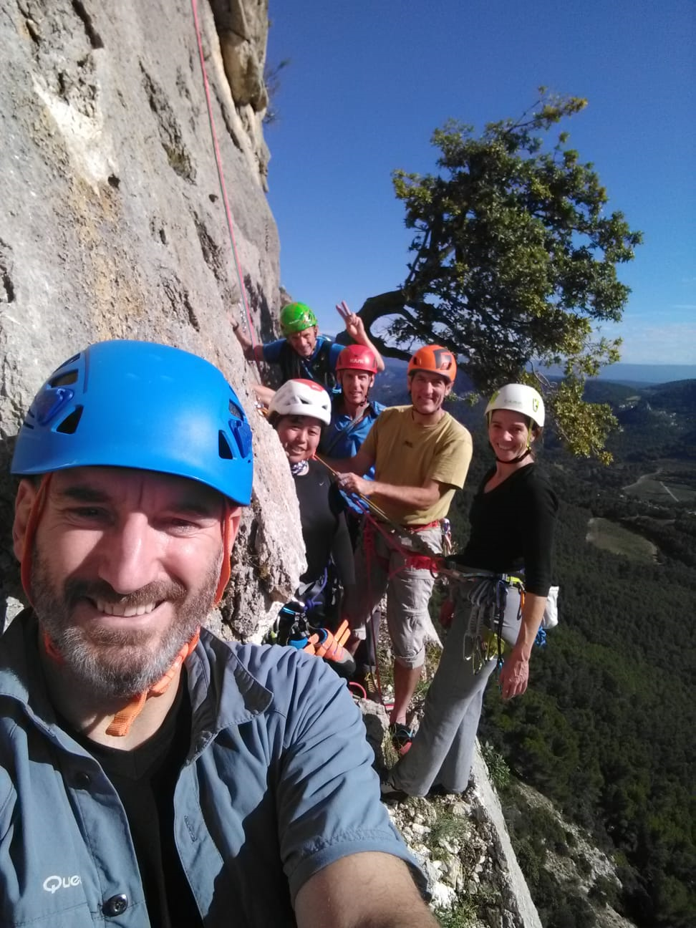
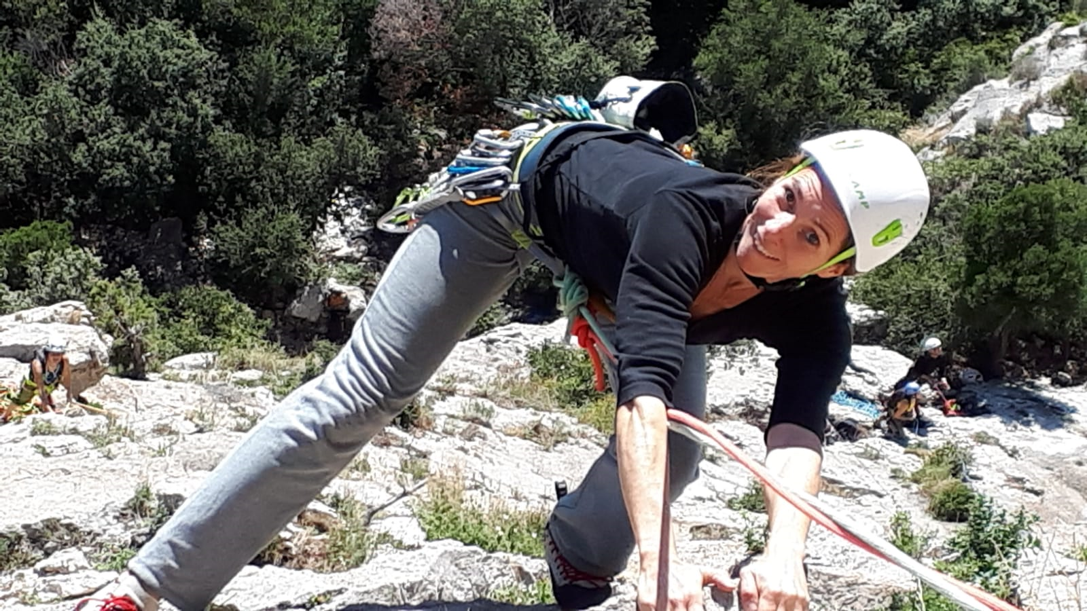
LES DENTELLES
de MONTMIRAIL
(Vaucluse / novembre 2018)

Slide 8
7 avril: bloc (Fontainebleau)
13 & 14 avril: falaise (Saussois – Bourgogne / camping)
8 au 12 mai: falaise (Buis-les Baronnies sud / gîte)
19 mai: falaise (Vertus – Champagne)
8 au 10 juin: falaise (Saffres – Bourgogne / camping)
24 au 31 août: falaise (vallées de la Drôme / gîte)
SORTIES A VENIR…
en 2019
COMPLET

Slide 9
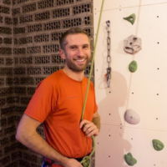
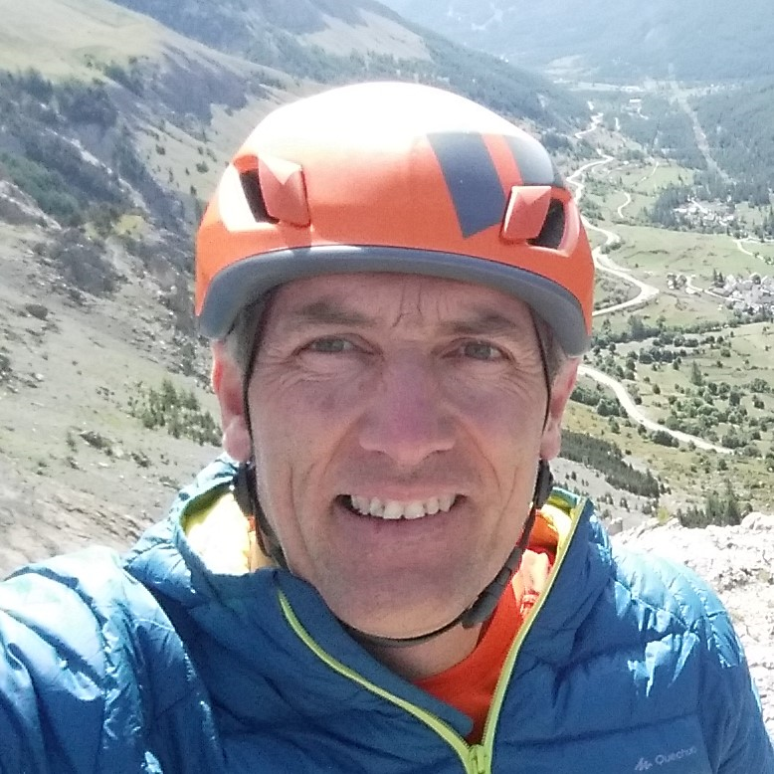
Urara
Fabrice
La Commission sorties
escalade & alpinisme
Aspala
Sandrine
Olivier
Merci à tous les organisateurs!

